Slide 1
In the figure, the four particles are fixed in place and have charges q₁ = q₂ = 5e, q₃ = 3e, and q₄ = -12e (e = 1.6 × 10⁻¹⁹ C). Distance d = 5.0 μm. What is the magnitude of the net electric field at point P due to the particles? Give your answer in N/C
E1 Doğru cevap: 0

Slide 2
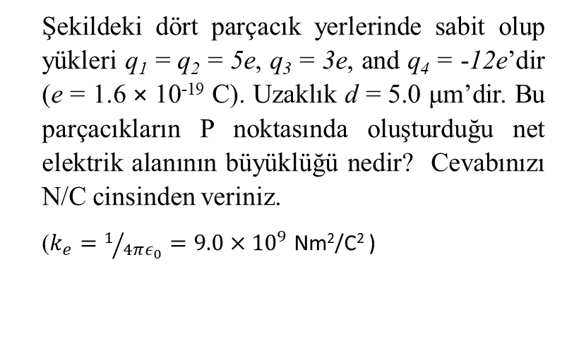
Şekildeki dört parçacık yerlerinde sabit olup yükleri q₁ = q₂ = 5e, q₃ = 3e, and q₄ = -12e’dir (e = 1.6 × 10⁻¹⁹ C). Uzaklık d = 5.0 μm’dir. Bu parçacıkların P noktasında oluşturduğu net elektrik alanının büyüklüğü nedir? Cevabınızı N/C cinsinden veriniz.
($k_{e}=1/{4πε_{0}}=9.0×{10}^{9}$ Nm²/C² )
E1 Doğru cevap: 0

Slide 3
A long, nonconducting, solid cylinder of radius 4.0 cm has a nonuniform volume charge density ρ that is a function of radial distance r from the cylinder axis: ρ = Ar². For A = 2.5 μC/m⁵, what is the magnitude of the electric field at r = 3.0 cm. Give your answer in N/C.
E2 Doğru cevap: 1.9 N/C

Slide 4
Yarıçapı 4.0 cm olan uzun ve iletken olmayan katı bir silindirin, düzgünj olmayan hacim yük dağılımı ρ, radial uzaklık r cinsinden şöyle veriliyor: ρ = Ar². A = 2.5 μC/m⁵, ise r = 3.0 radyal uzaklığında elektrik alanının büyüklüğü nedir? Cevabınızı N/C cinsinden giriniz.
E2 Doğru cevap: 1.9 N/C

Slide 5
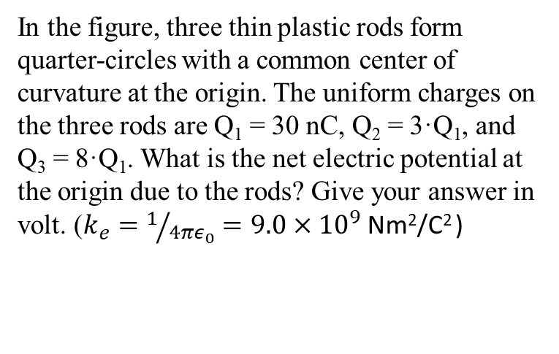
In the figure, three thin plastic rods form quarter-circles with a common center of curvature at the origin. The uniform charges on the three rods are Q₁ = 30 nC, Q₂ = 3·Q₁, and Q₃ = 8·Q₁. What is the net electric potential at the origin due to the rods? Give your answer in volt. ($k_{e}=1/{4πε_{0}}=9.0×{10}^{9}$ Nm²/C² )
E3 Doğru cevap: 121500 V ?

Slide 6
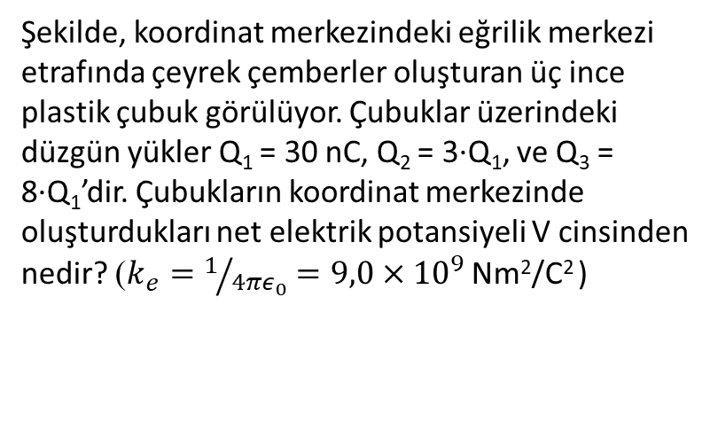
Şekilde, koordinat merkezindeki eğrilik merkezi etrafında çeyrek çemberler oluşturan üç ince plastik çubuk görülüyor. Çubuklar üzerindeki düzgün yükler Q₁ = 30 nC, Q₂ = 3·Q₁, ve Q₃ = 8·Q₁’dir. Çubukların koordinat merkezinde oluşturdukları net elektrik potansiyeli V cinsinden nedir? ($k_{e}=1/{4πε_{0}}=9,0×{10}^{9}$ Nm²/C² )
E3 Doğru cevap: 121500 V ?

Slide 7
A heating element is made by maintaining a potential difference of 75.0 V across the length of a Nichrome wire that has a 2.60 × 10⁻⁶ m² cross section. Nichrome has a resistivity of 5.00 × 10⁻⁷ Ω·m. If the element dissipates 5000 W, what is its length? Give your answer in cm.
E4 Doğru cevap: 585 cm

Slide 8
Kesit alanı 2.60 × 10⁻⁶ m² olan Nikrom bir telin uçları arasına 75.0 V uygulanarak bir ısıtma elemanı yapılıyor. Nikromun özdirenci 5.00 × 10⁻⁷ Ω·m’dir. Eğer bu eleman 5000 W harcıyorsa, uzunluğu cm cinsinden nedir?
E4 Doğru cevap: 585 cm

Slide 9
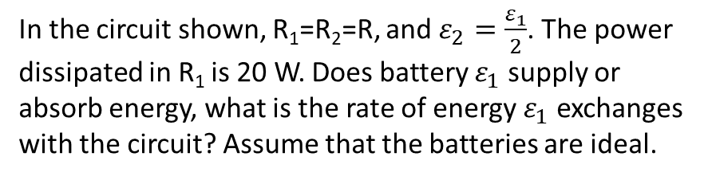
In the circuit shown, R₁=R₂=R, and $ε_{2}=\frac{ε_{1}}{2}$. The power dissipated in R₁ is 20 W. Does battery $ε_{1}$ supply or absorb energy, what is the rate of energy $ε_{1}$ exchanges with the circuit? Assume that the batteries are ideal.
Supply 24 J/s
Supply 48 W
Supply 110 W
Supply 220 J/s
Supply 440 J/S
Supply 1 W
Absorb 24 J/s
Absorb 48 W
Absorb 110 W
Absorb 220 J/s
Absorb 440 J/S
Absorb 1 W
None of them
DC1 Supply 24 W

Slide 10
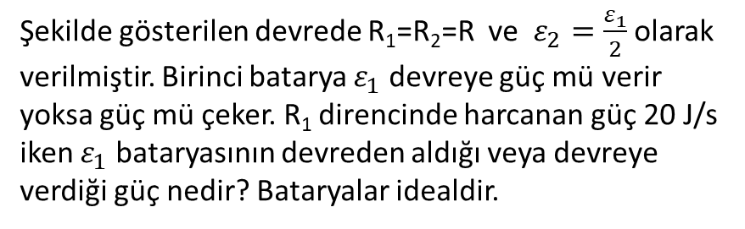
Şekilde gösterilen devrede R₁=R₂=R ve $ε_{2}=\frac{ε_{1}}{2}$ olarak verilmiştir. Birinci batarya $ε_{1}$ devreye güç mü verir yoksa güç mü çeker. R₁ direncinde harcanan güç 20 J/s iken $ε_{1}$ bataryasının devreden aldığı veya devreye verdiği güç nedir? Bataryalar idealdir.
24 J/s verir
48 W verir
110 W verir
220 J/s verir
440 J/s verir
1 W verir
24 J/s çeker
48 W çeker
110 W çeker
220 J/s çeker
440 J/s çeker
1 W çeker
hiçbiri
DC1 24 W verir

Slide 11
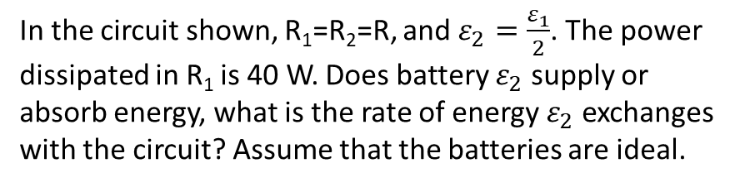
In the circuit shown, R₁=R₂=R, and $ε_{2}=\frac{ε_{1}}{2}$. The power dissipated in R₁ is 40 W. Does battery $ε_{2}$ supply or absorb energy, what is the rate of energy $ε_{2}$ exchanges with the circuit? Assume that the batteries are ideal.
Absorb 4 J/s
Absorb 8 W
Absorb 12 W
Absorb 48 J/s
Absorb 120 J/s
Absorb 1 W
Supply 4 J/s
Supply 8 W
Supply 12 W
Supply 48 J/s
Supply 120 J/s
Supply 1 W
None of them
DC 2 Absorb 4 W

Slide 12
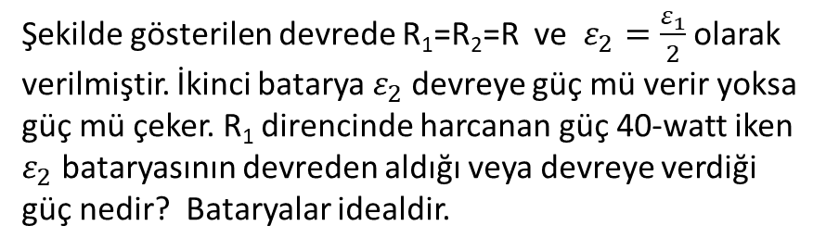
Şekilde gösterilen devrede R₁=R₂=R ve $ε_{2}=\frac{ε_{1}}{2}$ olarak verilmiştir. İkinci batarya $ε_{2}$devreye güç mü verir yoksa güç mü çeker. R₁ direncinde harcanan güç 40-watt iken $ε_{2}$ bataryasının devreden aldığı veya devreye verdiği güç nedir? Bataryalar idealdir.
4 J/s çeker
8 W çeker
12 W çeker
48 J/s çeker
120 J/s çeker
1 W çeker
4 J/s verir
8 W verir
12 W verir
48 J/s verir
120 J/s verir
1 W verir
Hiçbiri
DC 2 Absorb 4 W

Slide 13
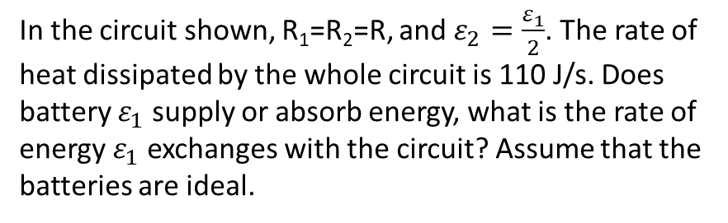
In the circuit shown, R₁=R₂=R, and $ε_{2}=\frac{ε_{1}}{2}$. The rate of heat dissipated by the whole circuit is 110 J/s. Does battery $ε_{1}$ supply or absorb energy, what is the rate of energy $ε_{1}$ exchanges with the circuit? Assume that the batteries are ideal.
Supply 120 J/s
Supply 60 W
Supply 12 W
Supply 6 J/s
Supply 100 J/s
Supply 1 W
Absorb 120 J/s
Absorb 60 W
Absorb 12 W
Absorb 6 J/s
Absorb 100 J/s
Absorb 1 W
None of them
DC 3 Supply 120 W

Slide 14
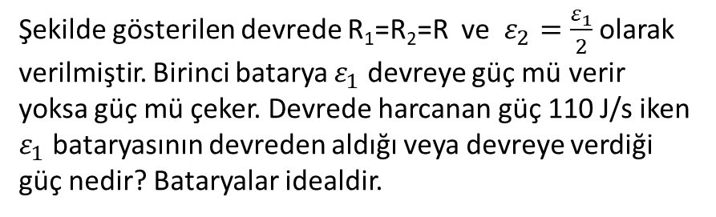
Şekilde gösterilen devrede R₁=R₂=R ve $ε_{2}=\frac{ε_{1}}{2}$ olarak verilmiştir. Birinci batarya $ε_{1}$ devreye güç mü verir yoksa güç mü çeker. Devrede harcanan güç 110 J/s iken $ε_{1}$ bataryasının devreden aldığı veya devreye verdiği güç nedir? Bataryalar idealdir.
120 J/s verir
60 W verir
12 W verir
6 J/s verir
100 J/s verir
1 W verir
120 J/s çeker
60 W çeker
12 W çeker
6 J/s çeker
100 J/s çeker
1 W çeker
hiçbiri
DC 3 Supply 120 W

Slide 15
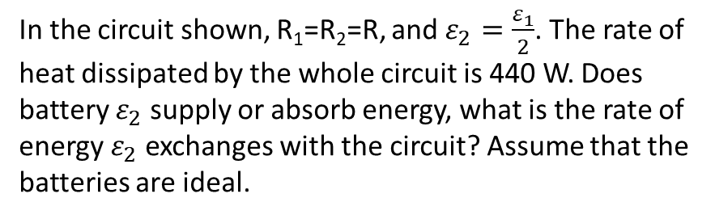
In the circuit shown, R₁=R₂=R, and $ε_{2}=\frac{ε_{1}}{2}$. The rate of heat dissipated by the whole circuit is 440 W. Does battery $ε_{2}$ supply or absorb energy, what is the rate of energy $ε_{2}$ exchanges with the circuit? Assume that the batteries are ideal.
Absorb 40 W
Supply 40 J/s
Supply 60 W
Supply 120 W
Supply 6 J/s
Supply 100 J/s
Supply 1 W
Absorb 120 J/s
Absorb 60 W
Absorb 6 J/s
Absorb 100 J/s
Absorb 1 W
None of them
DC4 Absorb 40 W

Slide 16
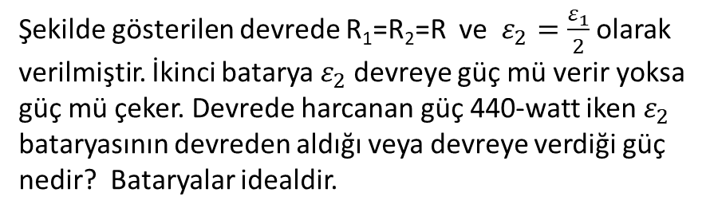
Şekilde gösterilen devrede R₁=R₂=R ve $ε_{2}=\frac{ε_{1}}{2}$ olarak verilmiştir. İkinci batarya $ε_{2}$devreye güç mü verir yoksa güç mü çeker. Devrede harcanan güç 440-watt iken $ε_{2}$ bataryasının devreden aldığı veya devreye verdiği güç nedir? Bataryalar idealdir.
40 W çeker
40 J/s verir
60 W verir
120 W verir
6 J/s verir
100 J/s verir
1 W verir
120 J/s çeker
60 W çeker
6 J/s çeker
100 J/s çeker
1 W çeker
hiçbiri
DC4 Absorb 40 W

Slide 17
I
II
III
IV
None of the above
EM1 Answer: III

Slide 18
I
II
III
IV
Hiçbiri
EM1 Cevap: III

Slide 19
Choices:
(i) +y, (ii) -x, (iii) +x, (iv) -x
(i) +z, (ii) -x, (iii) +z, (iv) -x
(i) +y, (ii) -z, (iii) +x, (iv) +x
(i) +x, (ii) -y, (iii) -x, (iv) -x
(i) +y, (ii) -y, (iii) +x, (iv) -z
EM2, Cevap: (i) +y, (ii) -x, (iii) +x, (iv) -x

Slide 20
Choices:
(i) +y, (ii) -x, (iii) +x, (iv) -x
(i) +z, (ii) -x, (iii) +z, (iv) -x
(i) +y, (ii) -z, (iii) +x, (iv) +x
(i) +x, (ii) -y, (iii) -x, (iv) -x
(i) +y, (ii) -y, (iii) +x, (iv) -z
EM2, Cevap: (i) +y, (ii) -x, (iii) +x, (iv) -x

Slide 21
Which of the following are false for E&M waves?
I. E&M waves does not require a medium to travel
II. The angle between B and E field vectors in E&M waves can be anything between 0° and 180°.
III. The angle between B field vector and the propagation direction should always be larger than the angle between E field vector and the propagation direction.
IV. The magnitude of E field should be equal to the product of speed of light and the magnitude of B field.
Choices:
I
I and III
I and IV
II and III
I, II and III
EM3 Answer: II & III

Slide 22
Elektromanyetik dalgalar için aşağıdakilerden hangileri yanlıştır?
I. E&M dalgalarının ilerlemesi için maddesel ortam gereksinimi yoktur.
II. Elektrik ve manyetik alan vektörlerinin arasındaki açı 0° ila 180° arasında her hangi
bir değer olabilir.
III. Manyetik alan vektörü ile E&M dalgalarının ilerleme yönü arasındaki açı her zaman elektrik alan vektörü ile E&M dalgalarının ilerleme yönü arasındaki açıdan daha büyük olmalıdır.
IV. Elektrik alanın büyüklüğü manyetik alan büyüklüğü ile ışık hızının çarpımına eşittir.
Choices:
I
I and III
I and IV
II and III
I, II and III
EM3 Answer: II & III

Slide 23
An isotropic point source emits light at wavelength 500 nm, at the rate of 50 W. A light detector is positioned 200 m from the source. What is the maximum rate dB/dt at which the magnetic component of the light changes with time at the detector’s location?
3.44x10^6 tesla/s
1.72x10^6 tesla/s
6.88x10^6 tesla/s
2.0x10^6 tesla/s
5.0x10^6 tesla/s
3.44x10^6 gauss/s
1.72x10^6 gauss/s
6.88x10^6 gauss/s
2.0x10^6 gauss/s
5.0x10^6 gauss/s
None of them
EM4 Doğru cevap: 3.44×10⁶ T/s

Slide 24
İzotropik bir ışık kaynağı 500 nm dalga boyunda 50 W’lık ışınlar yayıyor. Bir ışık dedektörü kaynaktan 200 m uzaklıktadır. Dedektörün bulunduğu noktada, ışığın manyetik alanının zamana göre dB/dt değişme oranının maksimum değeri nedir?
3.44x10^6 tesla/s
1.72x10^6 tesla/s
6.88x10^6 tesla/s
2.0x10^6 tesla/s
5.0x10^6 tesla/s
3.44x10^6 gauss/s
1.72x10^6 gauss/s
6.88x10^6 gauss/s
2.0x10^6 gauss/s
5.0x10^6 gauss/s
hiçbiri
EM4 Doğru cevap: 3.44×10⁶ T/s

Slide 25
An intense light source radiates uniformly in all directions. At a distance of 5.0 m from the source, the radiation pressure on a perfectly absorbing surface is 9 micro pascals. What is the total average power output of the source?
Choices:
848230 W
424115 W
122320 W
66411 W
14820 W
EM5 Cevap: 848230 W

Slide 26
Kuvvetli bir ışık kaynağı her yöne homojen bir şekilde ışık yaymaktadır. Kaynaktan 5 metre uzaklıktaki tam soğurucu bir yüzeyde radyasyon basıncı 9 mikro paskal ise ışık kaynağının toplam ortama gücü watt cinsinden nedir?
Choices:
848230 W
424115 W
122320 W
66411 W
14820 W
EM5 Cevap: 848230 W

Slide 27
A microwave oven is designed so that the electric field at the center of the oven oscillates with a maximum amplitude. If the wavelength the oven operates is 12 cm, what may be the width of the oven.
42 cm
32 cm
40 cm
20 cm
36 cm
None of them
EM6 Cevap 42 cm

Slide 28
Bir mikrodalga fırın, merkezinde elektrik alan en yüksek genlikle titreşecek şekilde dizayn edilmiştir. Bu fırındaki ışınların dalga boyu 12 cm ise fırının genişliği aşağıdakilerden hangisi olabilir?
38 cm
30 cm
40 cm
20 cm
36 cm
hiçbiri
EM6 Cevap 30 cm

Slide 29
A cavity has the dimensions of 12cmx12cmx12cm. We would like to do a microwave experiment where the magnetic field acting on the molecules at the center of the cavity is zero. What wavelength below is not suitable for this experiment?
6 cm
5 cm
4 cm
3 cm
2 cm
1 cm
None of them
EM7 Cevap 5 cm

Slide 30
Bir kavite 12cmx12cmx12cm boyutlarındadır. Bu kavitenin tam ortasındaki moleküller üzerinde manyetik alan sıfır olacak şekilde bir mikrodalga deneyi yapılmak isteniyor. Bu deneyde aşağıdaki dalga boylarından hangisi kullanılamaz?
6 cm
5 cm
4 cm
3 cm
2 cm
1 cm
hiçbiri
EM7 Cevap 5 cm

Slide 31
A sinusoidal E&M wave of wavelength 450 nm is propagating in vacuum in the -y direction. At some point and time, the magnetic field is along the +z direction with a magnitude B₀ = 2 nT. What is the electric field vector of the E&M wave at the same time and point in space? (π=3, c = 3 x 10⁸ m/s)
0.6 V/m in –x-direction
0.6 V/m in –y-direction
0.6 V/m in +x-direction
0.6 V/m in +y-direction
6 V/m in –x-direction
6 V/m in –y-direction
6 V/m in +x-direction
6 V/m in +y-direction
None of them
EM8 Cevap: -x yönünde 0.6 V/m

Slide 32
Dalga boyu 450 nm olan sinüssel bir E&M dalga vakumda -y yönünde ilerlemektedir. Belli bir yer ve zamanda manyetik alan +z yönünde olup büyüklüğü B₀ = 2 nT’dır. Uzayın aynı noktası ve anında bu E&M dalganın elektrik alan vektörü nedir? (π=3, c = 3 x 10⁸ m/s)
-x yönünde 0,6 V/m
-y yönünde 0,6 V/m
+x yönünde 0,6 V/m
+y yönünde 0,6 V/m
-x yönünde 6 V/m
-y yönünde 6 V/m
+x yönünde 6 V/m
+y yönünde 6 V/m
hiçbiri
EM8 Cevap: -x yönünde 0.6 V/m

Slide 33
Choices:
(i) from a to b, (ii) from b to a, (iii) from b to a
(i) from b to a, (ii) from b to a, (iii) from a to b
(i) from a to b, (ii) from a to b, (iii) from b to a
(i) from a to b, (ii) no current, (iii) from a to b
(i) from b to a, (ii) from b to a, (iii) no current
Faraday 1. Cevap: (i) a dan b ye, (ii) b den a ya, (iii) b den a ya

Slide 34
Şıklar:
(i) a dan b ye, (ii) b den a ya, (iii) b den a ya
(i) b den a ya, (ii) b den a ya, (iii) a dan b ye
(i) a dan b ye, (ii) a dan b ye, (iii) b den a ya
(i) a dan b ye, (ii) akım oluşmaz, (iii) a dan b ye
(i) b den a ya, (ii) b den a ya, (iii) akım oluşmaz
Faraday 1. Cevap: (i) a dan b ye, (ii) b den a ya, (iii) b den a ya

Slide 35
The magnetic field of a cylindrical magnet that has a pole-face diameter of 3.3 cm can be varied sinusoidally between 29.6 T and 30.0 T at a frequency of 15 Hz. At a radial distance of 1.6 cm, what is the amplitude of the electric field induced by the variation?
0.15 V/m
0.30 V/m
1.5 V/m
15 N/C
150 N/C
0.15 kV/m
None of them
Faraday 2 Doğru cevap: 0.15 V/m

Slide 36
Kutuplarının yüzeyinin çapı 3,3 cm olan, silindir şeklinde bir mıknatısın manyetik alanı 29,6 T ile 30,0 T arasında, 15 Hz frekansıyla sinüsoidal olarak değiştiriliyor. Radyal olarak 1,6 cm uzakta bu değişimin indüklediği elektrik alanın genliği nedir?
0,15 V/m
0,30 V/m
1,5 V/m
15 N/C
150 N/C
0,15 kV/m
hiçbiri
Faraday 2 Doğru cevap: 0.15 V/m

Slide 37

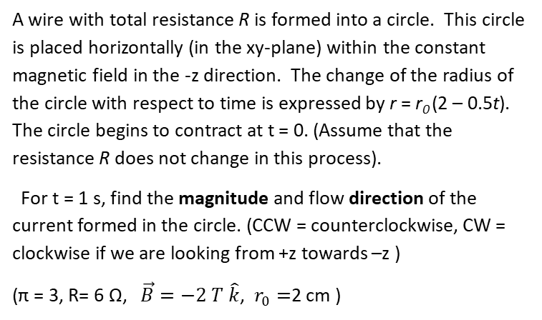
A wire with total resistance R is formed into a circle. This circle is placed horizontally (in the xy-plane) within the constant magnetic field in the -z direction. The change of the radius of the circle with respect to time is expressed by r = r₀ (2 – 0.5t). The circle begins to contract at t = 0. (Assume that the resistance R does not change in this process).
For t = 1 s, find the magnitude and flow direction of the current formed in the circle. (CCW = counterclockwise, CW = clockwise if we are looking from +z towards –z )
(π = 3, R= 6 Ω, $\vec{B}=−2 T \hat{k}$, $r_{0}=$2 cm )
$$\vec{B}$$
r (t)
0.3 mA, CCW
0.3 mA, CW
0.6 mA, CW
0.6 mA, CCW
4 V, CW
0.1 mA, CCW
0.1 mA CW
None of them
Faraday 3 cevap 0.6 mA, CW

Slide 38

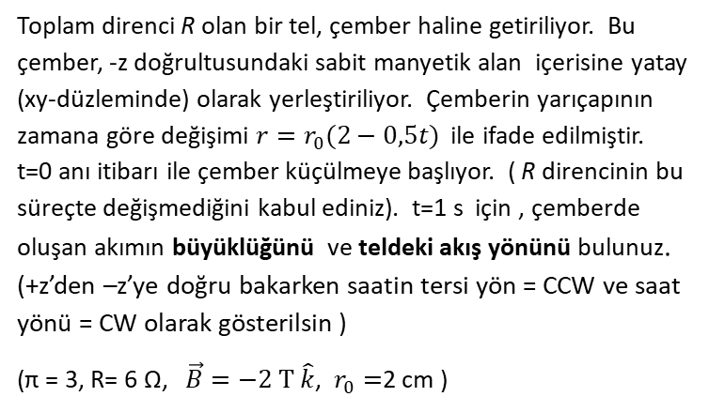
Toplam direnci R olan bir tel, çember haline getiriliyor. Bu çember, -z doğrultusundaki sabit manyetik alan içerisine yatay (xy-düzleminde) olarak yerleştiriliyor. Çemberin yarıçapının zamana göre değişimi $r=r_{0}(2−0,5t)$ ile ifade edilmiştir. t=0 anı itibarı ile çember küçülmeye başlıyor. ( R direncinin bu süreçte değişmediğini kabul ediniz). t=1 s için , çemberde oluşan akımın büyüklüğünü ve teldeki akış yönünü bulunuz. (+z’den –z’ye doğru bakarken saatin tersi yön = CCW ve saat yönü = CW olarak gösterilsin )
(π = 3, R= 6 Ω, $\vec{B}=−2 T \hat{k}$, $r_{0}=$2 cm )
$$\vec{B}$$
r (t)
0,3 mA, CCW
0,3 mA, CW
0,6 mA, CW
0,6 mA, CCW
4 V, CW
0,1 mA, CCW
0,1 mA CW
hiçbiri
Faraday 3 cevap 0.6 mA, CW

Slide 39
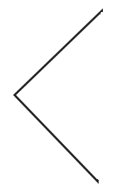

Two straight conducting rails form a right angle as shown in the figure. A conducting bar with the specific resistance of 0.125 Ω per meter is in contact with the rails. The rails have no resistance. The bar starts at the vertex at time t= 0 and moves with a constant velocity of 2 m/s parallel to the median of the triangle. Conducting rails and the bar are in a uniform magnetic field with the magnitude of B =0.25 T directed into the page. What is the induced current flowing through the bar and its direction at t = 2 s ?
(CW: Clockwise, CCW: Counterclockwise looking from above)
x x x x x x x x x x
x x x x x x x x x x
x x x x x x x x x x
x x x x x x x x x x
x x x x x x x x x x
x x x x x x x x x x
x x x x x x x x x x
x x x x x x x x x x
x x x x x x x x x x
x x x x x x x x x x
x x x x x x x x x x
$$\vec{v}$$
0 A
2 A, CCW
2A, CW
4A, CCW
4A, CW
1A, CCW
1A, CW
None of them
Faraday 4 Cevap 4 A, CCW

Slide 40


Şekilde dik açılı iki düz iletken ray üzerindeki bir iletken çubuk t=0 da köşe noktadan harekete başlayıp 2 m/s lik sabit hızla dik üçgenin kenar ortayı boyunca hareket ediyor. Çubuğun özdirenci direnci metre başına 0,125 Ω olarak verilmiştir. Raylar dirençsizdir. Raylar ve çubuk sayfa düzleminin içine doğru ve büyüklüğü B = 0.25 T olan düzgün bir manyetik alan içerisindedir. t = 2 s de çubukta indüklenen akım ve yönü nedir?
(yukarıdan bakıldığında CW: Saat ibreleri yönünde, CCW :Saat ibrelerinin tersi yönde)
x x x x x x x x x x
x x x x x x x x x x
x x x x x x x x x x
x x x x x x x x x x
x x x x x x x x x x
x x x x x x x x x x
x x x x x x x x x x
x x x x x x x x x x
x x x x x x x x x x
x x x x x x x x x x
x x x x x x x x x x
$$\vec{B}$$
$$\vec{v}$$
0 A
2 A, CCW
2A, CW
4A, CCW
4A, CW
1A, CCW
1A, CW
hiçbiri
Faraday 4 Cevap 4 A, CCW

Slide 41
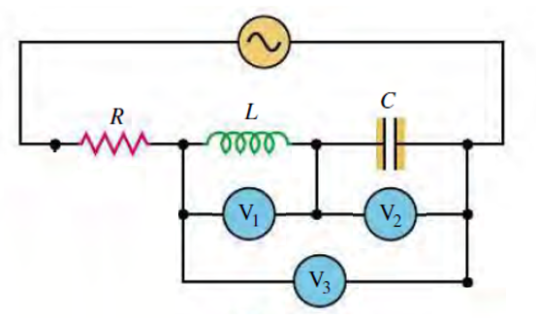
The voltmeters in the figure measure RMS voltages. If V₁ = 23 V and V₂ = 14.5V what is V₃?
Choices:
14.5 V
4.5V
23 V
37.5 V
8.5 V
None of them
RLC1 Cevap: 8.5 V

Slide 42
Şekildeki voltmetreler RMS (kok, etkin) voltajı ölçmektedir.
Eğer V₁ = 23V ve V₂ = 14,5V ise V₃ nedir?
Choices:
14,5 V
4,5V
23 V
37,5 V
8,5 V
hiçbiri
RLC1 Cevap: 8,5 V

Slide 43
Consider an RLC circuit with emf amplitude Ɛ_{m} = 10 V, resistance R = 10 Ω, inductance L = 1.0 H, and capacitance C = 1.0 μF. Find the amplitude of the voltage across the inductor at resonance.
1.0 kV
1.0 V
2.0 kV
100 V
500 V
3.0 kV
None of them
RLC2 Doğru cevap: 1.0 × 10³ V

Slide 44
Gerilimin genliği Ɛ_{m} = 10 V, R = 10 Ω, L = 1.0 H, ve kapasitansı C = 1.0 μF olan bir RLC devresini ele alınız. Rezonans durumundayken, indüktör (etkileç) üzerindeki voltajın genliği ne olur?
1,0 kV
1,0 V
2,0 kV
100 V
500 V
3,0 kV
hiçbiri
RLC2 Doğru cevap: 1.0 × 10³ V

Slide 45
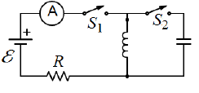
The switch S₁ is closed for a long time in the circuit shown. Then, S₁ is opened and S₂ is closed simultaneously. What is the maximum charge that can be stored in the capacitor?
ε = 30 V, L = 4 mH, R = 5 Ω, C = 6 μF
L
C
0.65 mC
0.65 C
0.93 mC
0.93 C
0.35 mC
0.35 C
None of them
RLC3 Cevap 0.93 mC

Slide 46
Şekildeki devrede S₁ anahtarı kapatılıyor ve yeterince uzun bir süre bekleniyor. Daha sonra eş zamanlı olarak S₁ anahtarı açılıp S₂ kapatılıyor. Kondansatörde depolanacak en büyük yük miktarı nedir?
ε = 30 V, L = 4 mH, R = 5 Ω, C = 6 μF
L
C
0,65 mC
0,65 C
0,93 mC
0,93 C
0,35 mC
0,35 C
Hiçbiri
RLC3 Cevap 0.93 mC

Slide 47
A series RLC circuit contains a resistance R=200 ohm, an inductance with inductive reactance XL=80.0 ohm , and a capacitance with capacitive reactance XC =150 ohm. What is the power factor of this circuit?
0.944
0.928
0.330
0.740
0.350
None of them
RLC4 Cevap 0.944

Slide 48
Bir seri RLC devresi R=200 ohm direnci, XL=80.0 ohm indüktif reaktansa sahip indüktör ve XC =150 ohm kapasitif reaktansa sahip kapasitörden ibarettir. Bu devrenin güç çarpanı nedir?
0,944
0,928
0,330
0,740
0,350
hiçbiri
RLC4 Cevap 0,944

Slide 49
An oscillating LC circuit consisting of a 2.0 nF capacitor and a 1.0 mH coil has a maximum voltage of 4.0 V. What is the maximum charge on the capacitor?
8 nC
8 µC
8 C
2 nC
2 µC
2 C
0.5 nC
0.5 µC
0.5 C
1 nC
None of them
LC1 Cevap 8 nC

Slide 50
Salınan bir LC devresi 2,0 nF değerinde kapasitörden, 1,0 mH değerindeki bobinden ibaret olup maksimum 4.0 V gerilime sahiptir. Kapasitör üzerindeki maksimum yük nedir?
8 nC
8 µC
8 C
2 nC
2 µC
2 C
0.5 nC
0.5 µC
0.5 C
1 nC
Hiçbiri
LC1 Cevap 8 nC

Slide 51
An oscillating LC circuit consisting of a 4.0 nF capacitor and a 4.0 mH coil has a maximum voltage of 4.0 V. What is the maximum current in the circuit?
2 mA
1 mA
3 mA
4 mA
2 A
3 A
1 A
4 A
None of them
LC2 Cevap 4 mA

Slide 52
Bir LC salınım devresi 4,0-nF Kapasitör, 4,0-mH bobinden ibaret olup maksimum 4,0 V gerilime sahiptir. Devredeki maksimum akım nedir?
2 mA
1 mA
3 mA
4 mA
2 A
3 A
1 A
4 A
hiçbiri
LC2 Cevap 4 mA

Slide 53
An oscillating LC circuit consisting of a 6.0 nF capacitor and a 2.0 mH coil has a maximum voltage of 4.0 V. What is the maximum energy stored in the magnetic field of the coil?
16 nJ
8 nJ
48 nJ
32 nJ
16 µJ
8 µJ
48 µJ
32 µJ
None of them
LC3 Cevap 48 nJ

Slide 54
Bir salınan LC devresi 6,0-nF kapasitör, 2,0-mH bobine, ve maksimum 4,0 V voltaja sahiptir. Bobinin ürettiği manyetik alanda depolanan enerji nedir?
16 nJ
8 nJ
48 nJ
32 nJ
16 µJ
8 µJ
48 µJ
32 µJ
hiçbiri
LC3 Cevap 48 nJ

Slide 55
An oscillating LC circuit consisting of a 2.0 nF capacitor and an 8.0 mH coil has a maximum voltage of 4.0 V. What is the maximum energy stored in the electric field of the capacitor?
16 nJ
8 nJ
4 nJ
32 nJ
16 µJ
8 µJ
4 µJ
32 µJ
None of them
LC4 Cevap 16 nJ

Slide 56
2.0-nF Kapasitör ve 8.0-mH bobinden oluşan bir LC devresinde maksimum gerilim 4.0 V olmaktadır. Elektrik alanda depolanan en yüksek enerji nedir?
16 nJ
8 nJ
4 nJ
32 nJ
16 µJ
8 µJ
4 µJ
32 µJ
hiçbiri
LC4 Cevap 16 nJ

Slide 57

$$\vec{B}$$
1m
1m
1m
60º
60º
1m
axis
1m
2m
The wire has 5 segments each 1m and can rotate around the axis shown. The wire is placed in a magnetic field of 1.0 T magnitude. The direction of the magnetic field is parallel to one of the segments as shown in the figure. If the wire carries 1.0 A current, what are the magnitudes of the net magnetic force acting on the wire and the torque with respect to the axis?
3.46 N, 1.125 N.m
4.0 N, 1.3 N.m
0.0 N, 0.0 N.m
3.46 N, 1.3 N.m
4.0 N, 1.125 N.m
0.0 N, 1.125 N.m
None of them
3.46 N, 1.125 N.m

Slide 58
$$\vec{B}$$
1m
1m
1m
60º
60º
1m
axis
1m
2m
Her biri 1m uzunluğunda 5 parçadan oluşan bir tel, şekilde gösterildiği gibi parçalardan birine paralel yönde 1 T büyüklüğündeki bir manyetik alan içine yerleştirilmiştir. Tel, gösterilen eksen etrafında dönebilmektedir. Telden 1 A akım geçerken tele etki eden toplam kuvvetin ve eksene göre torkun büyüklükleri nelerdir?
3,46 N, 1.,125 N.m
4,0 N, 1,3 N.m
0,0 N, 0,0 N.m
3,46 N, 1,3 N.m
4,0 N, 1,125 N.m
0,0 N, 1,125 N.m
hiçbiri
3.46 N, 1.125 N.m

Slide 59

$$\vec{B}$$
1m
1m
1m
60º
60º
1m
axis
1m
The wire has 5 segments each 1m and can rotate around the axis shown. The wire is placed in a magnetic field of 1.0 T magnitude. The direction of the magnetic field is parallel to one of the segments as shown in the figure. If the wire carries 2.0 A current, what are the magnitudes of the net magnetic force acting on the wire and the torque with respect to the axis?
6.92 N, 2.25 N.m
3.46 N, 1.125 N.m
4.0 N, 1.3 N.m
0.0 N, 0.0 N.m
3.46 N, 1.3 N.m
4.0 N, 1.125 N.m
0.0 N, 1.125 N.m
None of them
6.92 N, 2.25 N.m

Slide 60
$$\vec{B}$$
1m
1m
1m
60º
60º
1m
axis
1m
2m
Her biri 1m uzunluğunda 5 parçadan oluşan bir tel, şekilde gösterildiği gibi parçalardan birine paralel yönde 1 T büyüklüğündeki bir manyetik alan içine yerleştirilmiştir. Tel, gösterilen eksen etrafında dönebilmektedir. Telden 2 A akım geçerken tele etki eden toplam kuvvetin ve eksene göre torkun büyüklükleri nelerdir?
6,92 N, 2,25 N.m
3,46 N, 1,125 N.m
4,0 N, 1,3 N.m
0,0 N, 0,0 N.m
3,46 N, 1,3 N.m
4,0 N, 1,125 N.m
0,0 N, 1,125 N.m
hiçbiri
6.92 N, 2.25 N.m

Slide 61
$$\vec{B}$$
1m
1m
1m
60º
60º
1m
axis
1m
2m
The wire has 5 segments each 1m and can rotate around the axis shown. The wire is placed in a magnetic field of 1.0 T magnitude, pointing upward as shown in the figure. If the wire carries 1.0 A current, what are the magnitudes of the net magnetic force acting on the wire and the torque with respect to the axis?
6.92 N, 1.3 N.m
3.46 N, 1.125 N.m
4.0 N, 1.3 N.m
0.0 N, 0.0 N.m
3.46 N, 1.3 N.m
4.0 N, 1.125 N.m
0.0 N, 1.125 N.m
None of them
4.0 N, 1.3 N.m

Slide 62
$$\vec{B}$$
1m
1m
1m
60º
60º
1m
axis
1m
2m
Her biri 1m uzunluğunda 5 parçadan oluşan bir tel, şekilde gösterildiği gibi yukarı doğru 1 T büyüklüğündeki bir manyetik alan içine yerleştirilmiştir. Tel, gösterilen eksen etrafında dönebilmektedir. Telden 1 A akım geçerken tele etki eden toplam kuvvetin ve eksene göre torkun büyüklükleri nelerdir?
6,92 N, 2,25 N.m
3,46 N, 1,125 N.m
4,0 N, 1,3 N.m
0,0 N, 0,0 N.m
3,46 N, 1,3 N.m
4,0 N, 1,125 N.m
0,0 N, 1,125 N.m
hiçbiri
4.0 N, 1.3 N.m

Slide 63
$$\vec{B}$$
1m
1m
1m
60º
60º
1m
axis
1m
2m
The wire has 5 segments each 1m and can rotate around the axis shown. The wire is placed in a magnetic field of 1.0 T magnitude, horizontal as shown in the figure. If the wire carries 1.0 A current, what are the magnitudes of the net magnetic force acting on the wire and the torque with respect to the axis?
6.92 N, 1.3 N.m
3.46 N, 1.125 N.m
4.0 N, 1.3 N.m
0.0 N, 0.0 N.m
3.46 N, 1.3 N.m
4.0 N, 1.125 N.m
0.0 N, 1.125 N.m
None of them
0.0 N, 0.0 N.m

Slide 64
$$\vec{B}$$
1m
1m
1m
60º
60º
1m
axis
1m
2m
Her biri 1m uzunluğunda 5 parçadan oluşan bir tel, şekilde gösterildiği gibi yatay yönde 1 T büyüklüğündeki bir manyetik alan içine yerleştirilmiştir. Tel, gösterilen eksen etrafında dönebilmektedir. Telden 1 A akım geçerken tele etki eden toplam kuvvetin ve eksene göre torkun büyüklükleri nelerdir?
6,92 N, 2,25 N.m
3,46 N, 1,125 N.m
4,0 N, 1,3 N.m
0,0 N, 0,0 N.m
3,46 N, 1,3 N.m
4,0 N, 1,125 N.m
0,0 N, 1,125 N.m
hiçbiri
0.0 N, 0.0 N.m

